Slide 1
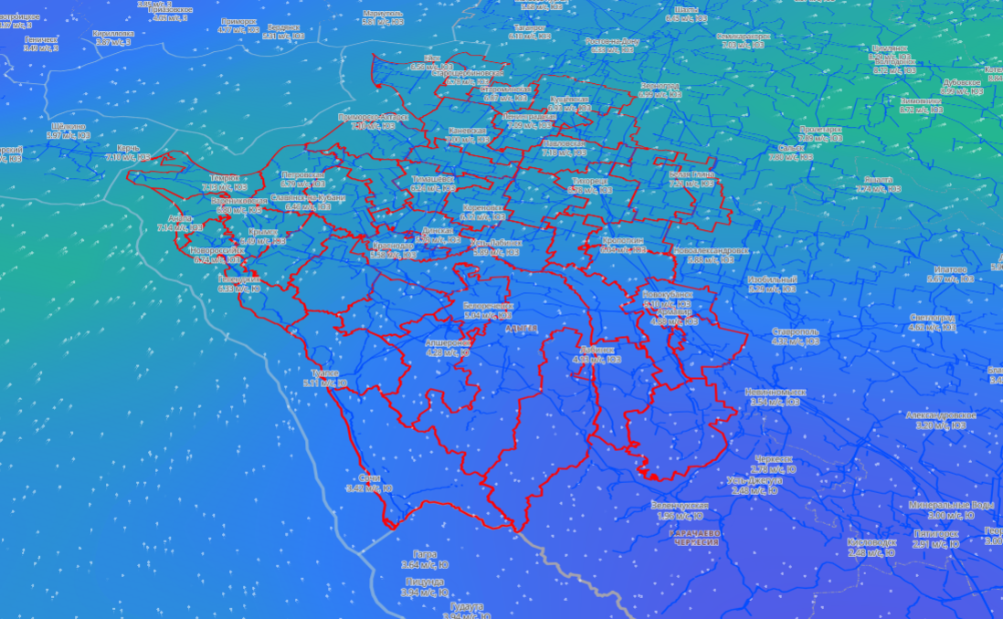
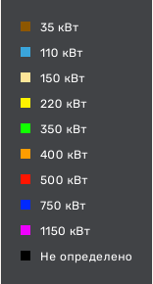
ИНФОРМАЦИОННЫЕ МАТЕРИАЛЫ ПО ОСАДКАМ И УСИЛЕНИЮ ВЕТРА
НА ТЕРРИТОРИИ КРАСНОДАРСКОГО КРАЯ
(РИСК НАРУШЕНИЯ ЭЛЕКТРОСНАБЖЕНИЯ НА 28.12.2023)
Условные обозначения
г. Новороссийск
47931/246266
осадки, мм
29%
793/534
5
18
г. Геленджик
6711/68663
- линии электропередач
47%
320/156
5
15
Туапсинский р-н
35496/125876
50%
726/360
20
- количество осадков (УГМС), мм
5
19
15
- порывы ветра (УГМС), м/с
г. Сочи
- прогноз нарушения ЛЭП (УГМС)
50362/497806
321/20
- протяженность ЛЭП/ТП (шт.)
15%
984/1336
- кол-во домов /населения
10
19
19/330
- износ электроэнергетических систем
60%
Город
- муниципальное образование
ГУ МЧС России по Краснодарскому краю
АРМ № 7
16:30 27.12.2023
Исп. А.Ю. Годлевская
Тел. 3220-5507

Slide 2
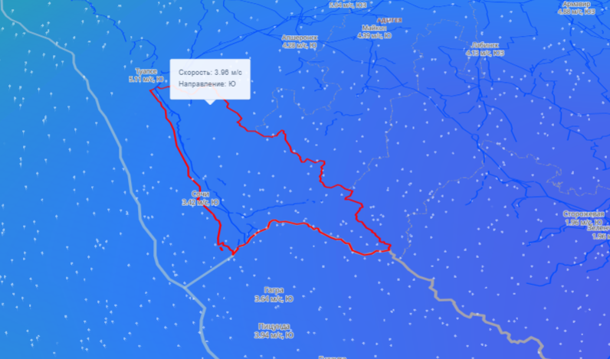
ИНФОРМАЦИОННЫЕ МАТЕРИАЛЫ ПО ОСАДКАМ И УСИЛЕНИЮ ВЕТРА
НА ТЕРРИТОРИИ КРАСНОДАРСКОГО КРАЯ
(РИСК НАРУШЕНИЯ ЭЛЕКТРОСНАБЖЕНИЯ НА 28.12.2023)
Условные обозначения
осадки, мм
г. Сочи
- линии электропередач
50362/497806
15%
984/1336
5
19
20
- количество осадков (УГМС), мм
15
- порывы ветра (УГМС), м/с
- прогноз нарушения ЛЭП (УГМС)
321/20
- протяженность ЛЭП/ТП (шт.)
19/330
- кол-во домов /населения
- износ электроэнергетических систем
60%
Город
- муниципальное образование
ГУ МЧС России по Краснодарскому краю
АРМ № 7
16:30 27.12.2023
Исп. А.Ю. Годлевская
Тел. 3220-5507

Slide 3
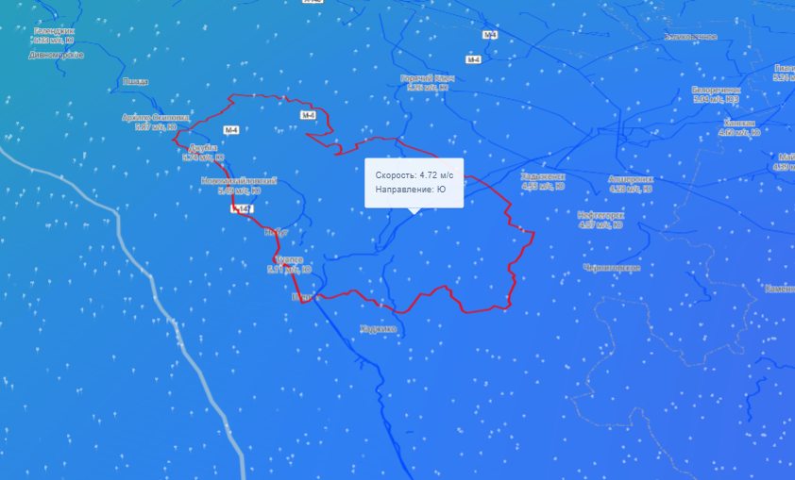
ИНФОРМАЦИОННЫЕ МАТЕРИАЛЫ ПО ОСАДКАМ И УСИЛЕНИЮ ВЕТРА
НА ТЕРРИТОРИИ КРАСНОДАРСКОГО КРАЯ
(РИСК НАРУШЕНИЯ ЭЛЕКТРОСНАБЖЕНИЯ НА 28.12.2023)
Условные обозначения
Туапсинский р-н
35496/125876
осадки, мм
50%
726/360
5
19
- линии электропередач
20
- количество осадков (УГМС), мм
15
- порывы ветра (УГМС), м/с
- прогноз нарушения ЛЭП (УГМС)
321/20
- протяженность ЛЭП/ТП (шт.)
19/330
- кол-во домов /населения
- износ электроэнергетических систем
60%
Город
- муниципальное образование
ГУ МЧС России по Краснодарскому краю
АРМ № 7
16:30 27.12.2023
Исп. А.Ю. Годлевская
Тел. 3220-5507

Slide 4
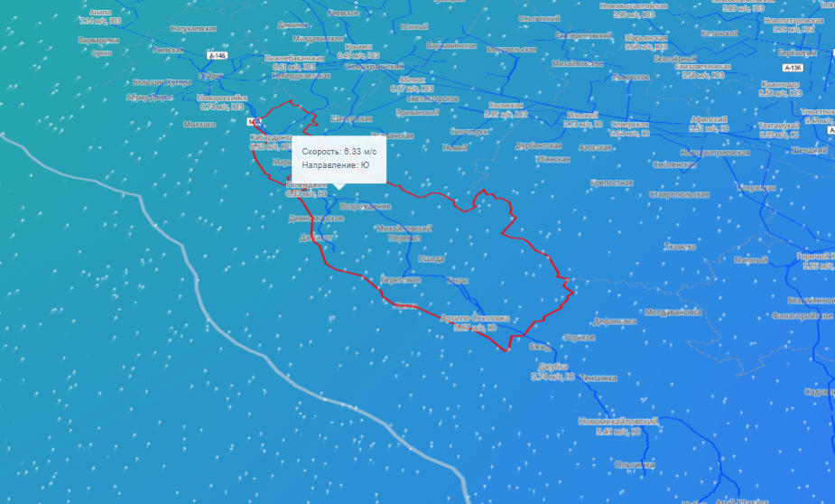
ИНФОРМАЦИОННЫЕ МАТЕРИАЛЫ ПО ОСАДКАМ И УСИЛЕНИЮ ВЕТРА
НА ТЕРРИТОРИИ КРАСНОДАРСКОГО КРАЯ
(РИСК НАРУШЕНИЯ ЭЛЕКТРОСНАБЖЕНИЯ НА 28.12.2023)
Условные обозначения
осадки, мм
г. Геленджик
6711/68663
47%
320/156
5
15
- линии электропередач
20
- количество осадков (УГМС), мм
15
- порывы ветра (УГМС), м/с
- прогноз нарушения ЛЭП (УГМС)
321/20
- протяженность ЛЭП/ТП (шт.)
19/330
- кол-во домов /населения
- износ электроэнергетических систем
60%
Город
- муниципальное образование
ГУ МЧС России по Краснодарскому краю
АРМ № 7
16:30 27.12.2023
Исп. А.Ю. Годлевская
Тел. 3220-5507

Slide 5
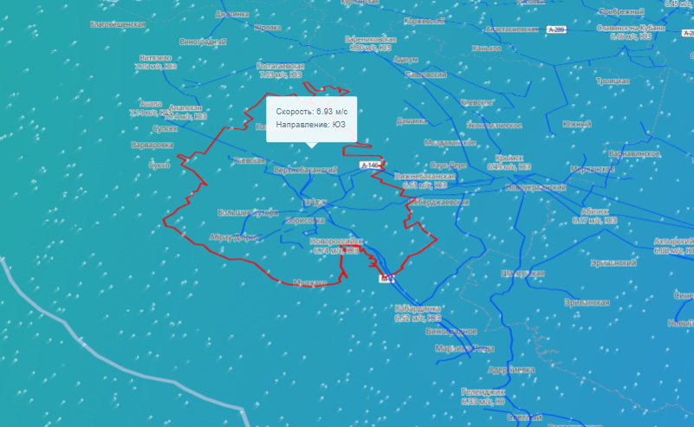
ИНФОРМАЦИОННЫЕ МАТЕРИАЛЫ ПО ОСАДКАМ И УСИЛЕНИЮ ВЕТРА
НА ТЕРРИТОРИИ КРАСНОДАРСКОГО КРАЯ
(РИСК НАРУШЕНИЯ ЭЛЕКТРОСНАБЖЕНИЯ НА 28.12.2023)
Условные обозначения
осадки, мм
г. Новороссийск
47931/246266
29%
793/534
- линии электропередач
5
18
20
- количество осадков (УГМС), мм
15
- порывы ветра (УГМС), м/с
- прогноз нарушения ЛЭП (УГМС)
321/20
- протяженность ЛЭП/ТП (шт.)
19/330
- кол-во домов /населения
- износ электроэнергетических систем
60%
Город
- муниципальное образование
ГУ МЧС России по Краснодарскому краю
АРМ № 7
16:30 27.12.2023
Исп. А.Ю. Годлевская
Тел. 3220-5507

